Slide 1

Projeto Final Banco de Dados Experimental Brasileirão
Pedro Henrique Potiguara Carvalho
Pedro da Cunha Tomioka

Slide 2
Objetivo
Desenvolver sistema de controle de campeonato de futebol do Brasileirão
Dados reais
Fornecer a tabela de pontuação do campeonato em determinada data

Slide 3
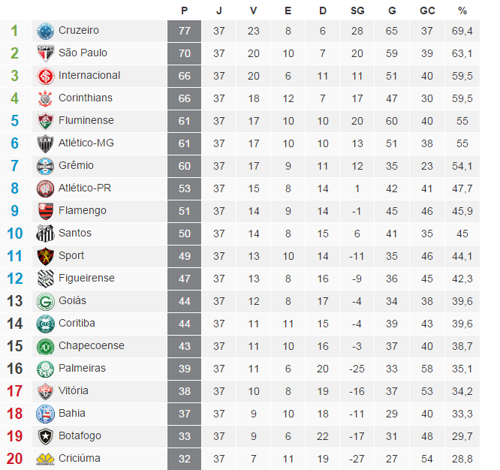
Fonte de Dados

Slide 4
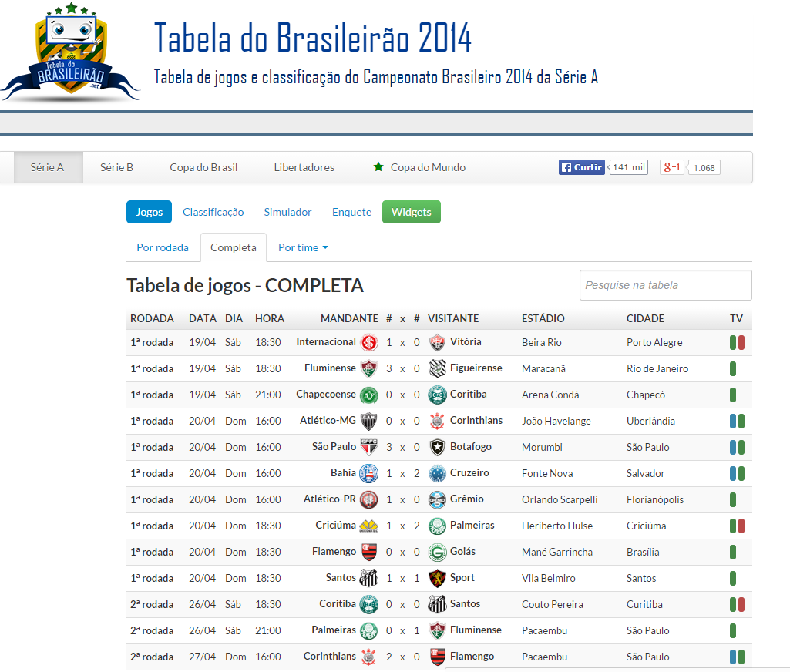
Fonte de Dados

Slide 5
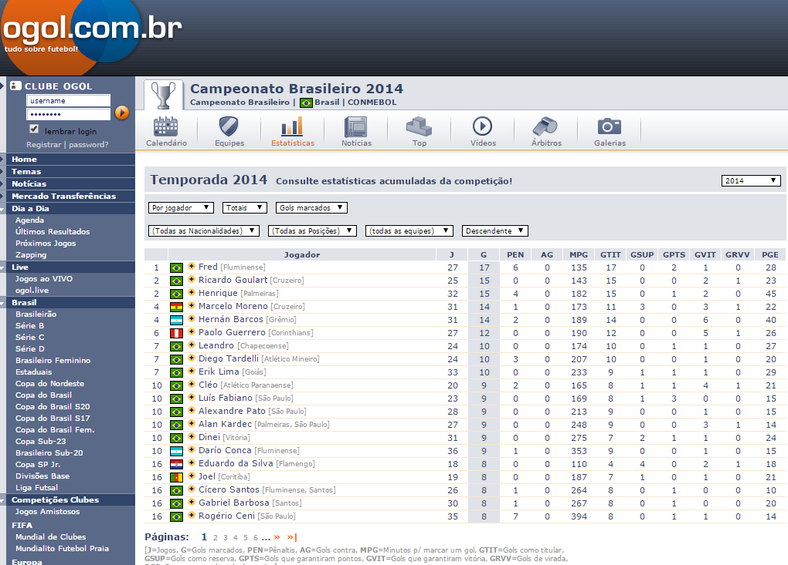
Fonte de Dados

Slide 6
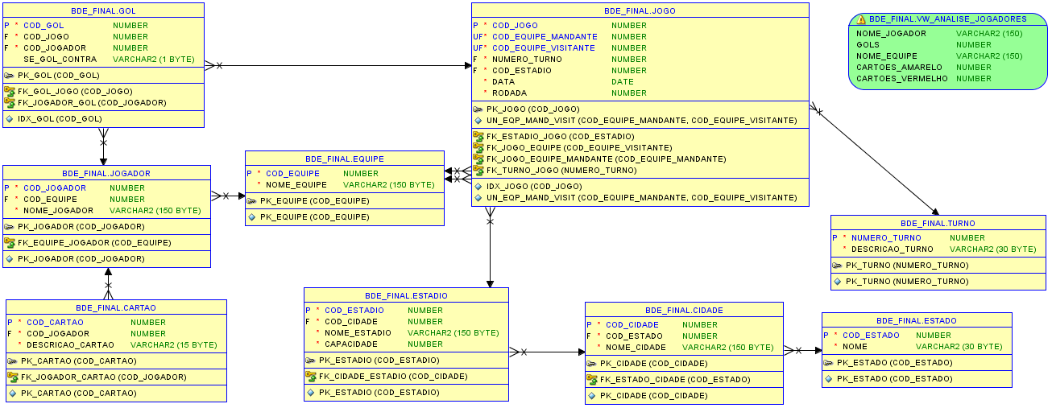
Modelagem

Slide 7
Sequences e Triggers
Sequences:
Triggers:
Geração das chaves primárias
Disparadas durante a inserção de dados no banco, chamando as sequences

Slide 8
Procedures
sp_insere_cartao (v_cod_jogador, v_descricao_cartao)
sp_insere_gol_partida (p_rodada, p_nome_mandante, p_gol_mandante, p_gol_visitante, p_nome_visitante)

Slide 9
Functions
fn_cartoes_amarelo (v_cod_jogador)
fn_cartoes_vermelho (v_cod_jogador)
fn_pontuacao_equipe (p_cod_equipe, p_data_atual)
fn_qtd_jogos_equipe (p_cod_equipe, p_data_atual)
fn_vitoria_equipe (p_cod_equipe, p_data_atual)
fn_derrota_equipe (p_cod_equipe, p_data_atual)
fn_empate_equipe (p_cod_equipe, p_data_atual)
fn_gol_pro_equipe (p_cod_equipe, p_data_atual)
fn_gol_contra_equipe (p_cod_equipe, p_data_atual)
fn_saldo_gol_equipe (p_cod_equipe, p_data_atual)
fn_aproveitamento_equipe (p_cod_equipe, p_data_atual)
fn_classificacao (p_data)

Slide 10
View
VW_ANALISE_JOGADORES (Nome_jogador, gols, Nome_equipe, cartoes_amarelo, cartoes_vermelho)

Slide 11
Package
PKG_JOGO
PKG_TABELA
sp_insere_cartao
sp_insere_gol_partida
Funções da Tabela

Slide 12
Objeto Relacional
t_obj_classificacao (nome_time, pontuacao, qtd_jogos, qtd_vitorias, qtd_empates, qtd_derrotas, gols_pro, gols_contra, gols_saldo, aproveitamento)
t_ret_classificacao (t_obj_classificacao)

Slide 13
Transaction
Tratamento de transações durante a inserção de dados nas tabelas com dependência de chaves

Slide 14
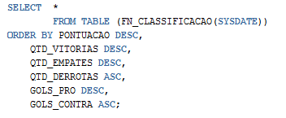
Tabela de pontuação

Slide 15
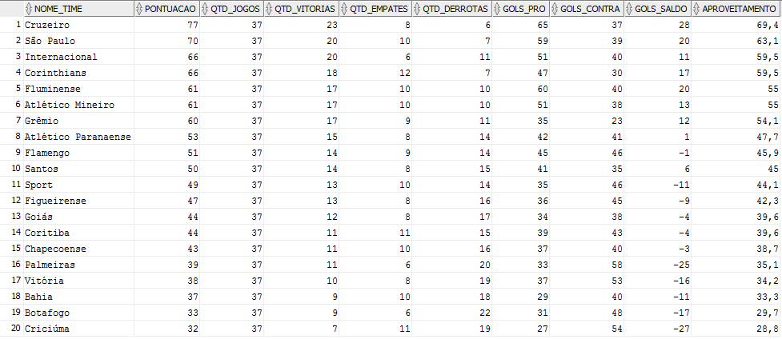
Tabela de pontuação

Slide 16
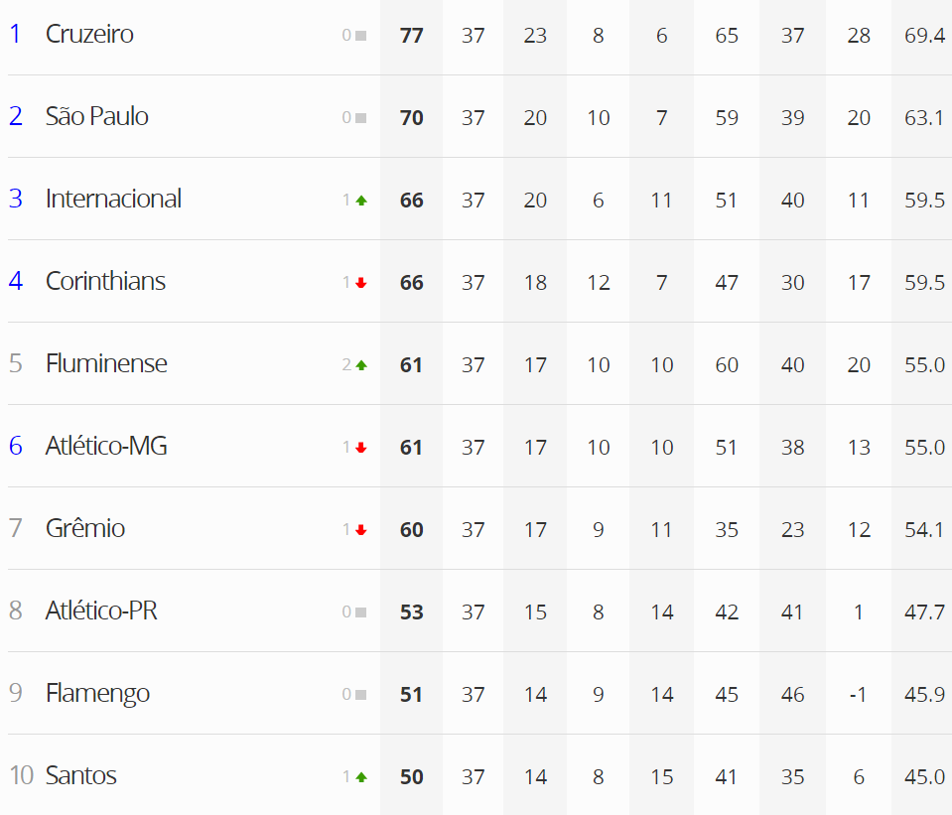
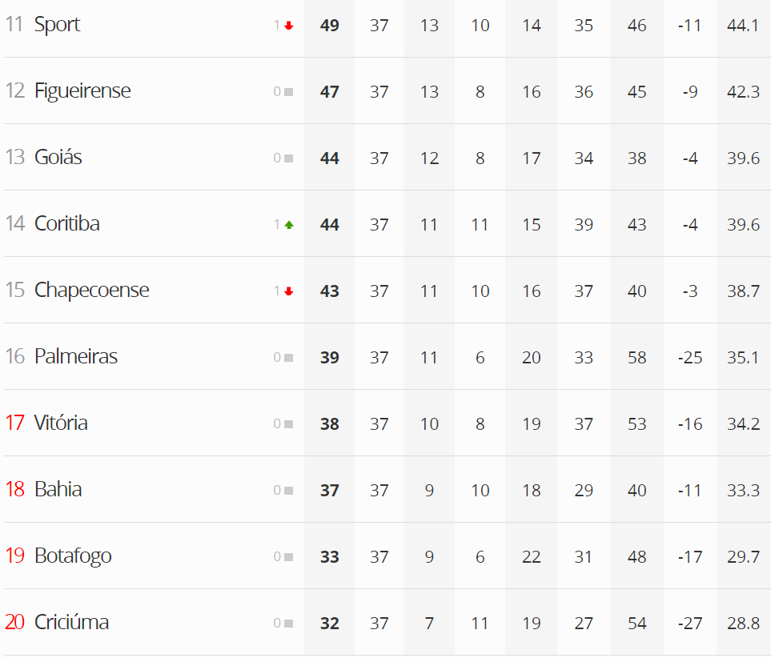
Tabela de pontuação

Slide 17


